Slide 1
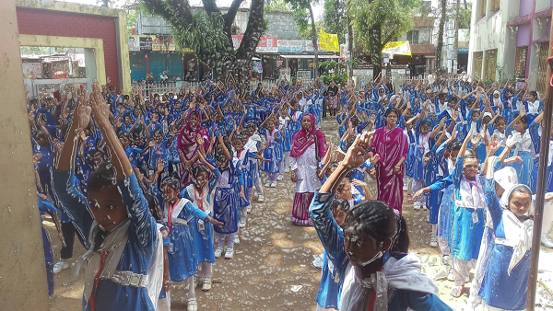
স্বাগতম

Slide 2
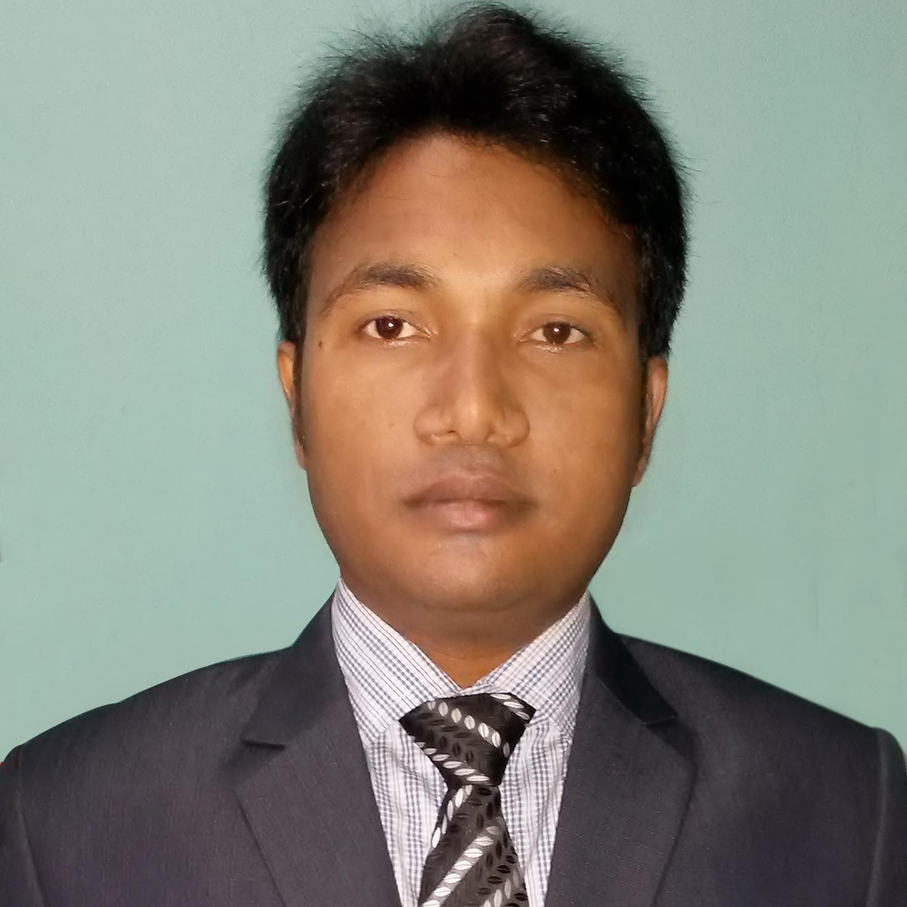
হাসান মামুন
ইন্সট্রাক্টর (সাধারণ)
প্রাইমারি টিচার্স ট্রেনিং ইন্সটিটিউট (পিটিআই)
সিলেট ।

Slide 3
ডিপিএড শিক্ষক প্রশিক্ষণার্থীদের জন্য
বাংলাদেশ ও বিশ্বপরিচয়
(শিক্ষণ বিজ্ঞান)
অধ্যায়-২
প্রাক-প্রাথমিক ও প্রাথমিক স্তরে বাংলাদেশ ও বিশ্বপরিচয় শিক্ষাক্রম
আজকের অধিবেশনঃ প্রাক-প্রাথমিক শিক্ষার লক্ষ্য,উদ্দেশ্য, মূল
ভিত্তি এবং শিখন ক্ষেত্র ।

Slide 4
শিখনফল
আজকের এই অধিবেশন শেষে ...
বাংলাদেশ ও বিশ্ব পরিচয় বিষয়ের সাথে সংশ্লিষ্ট প্রাক-প্রাথমিক শিক্ষাক্রমের উদ্দেশ্যসমূহ শনাক্ত করতে পারবেন।
প্রাক-প্রাথমিক শিক্ষাক্রমের মূলনীতিতে বাংলাদেশ ও বিশ্বপরিচয় বিষয়ের অন্তর্ভূক্তি চিহ্নিত করতে পারবেন।
বাংলাদেশ ও বিশ্ব পরিচয় বিষয়বস্তুর শিখন ক্ষেত্রসমূহ চিহ্নিত করতে পারবেন।
প্রাক-প্রাথমিক শিক্ষাক্রমের অর্জন উপযোগী যোগ্যতা বিশ্লেষণ করে বাংলাদেশ ও বিশ্বপরিচয় সংশ্লিষ্ট অর্জন উপযোগী যোগ্যতা চিহ্নিত করতে পারবেন।

Slide 5
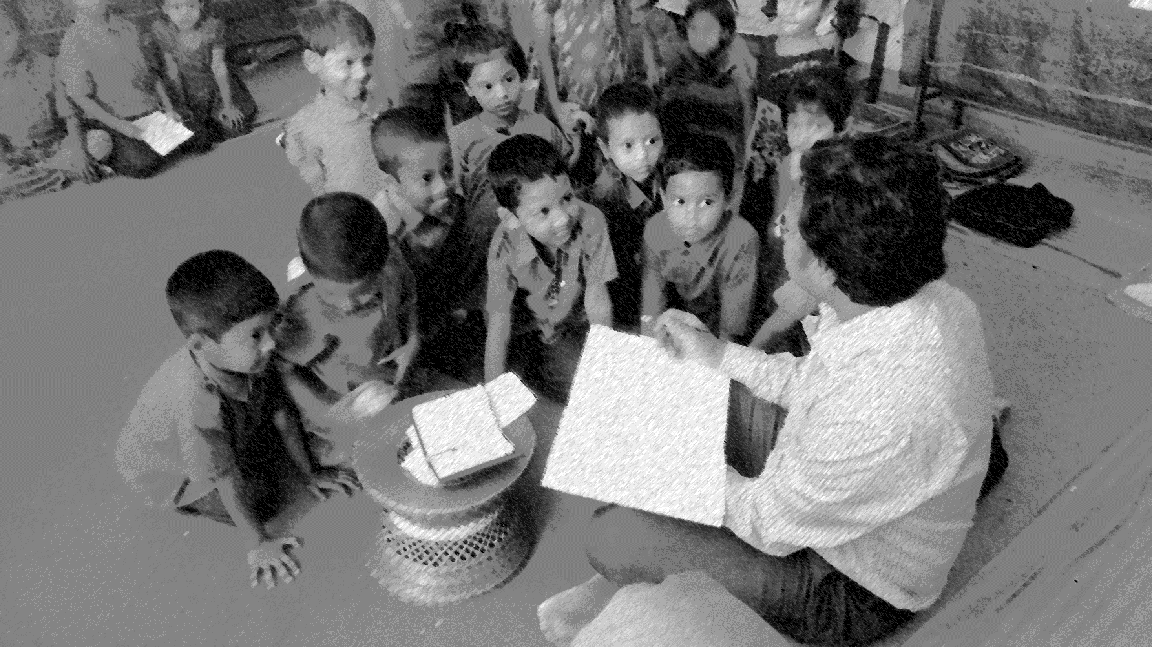
প্রাক-প্রাথমিক শিক্ষা
প্রাক-প্রাথমিক শিক্ষা হলো বাংলাদেশের আনুষ্ঠানিক শিক্ষার প্রারম্ভিক ধাপ এবং শিশুর ব্যক্তিত্বের পূর্ণ বিকাশ ও আজীবন শিখনের ভিত্তি তৈরির প্রস্তুতি গ্রহণের প্রাথমিক সোপান।
প্রাক-প্রাথমিক শিক্ষা বলতে ৫+ বছর বয়স্ক শিশুর ১বছর মেয়াদি প্রস্তুতিমূলক শিক্ষা যেখানে তাদের শারীরিক, মানসিক ও সামাজিক অবস্থা নির্বিশেষে তার সুরক্ষা যত্ন, বেচে থাকা এবং খেলাধুলা , বিনোদন এবং ভাষা ও সংখ্যার সাথে পরিচিতির মাধ্যমে প্রাথমিক শিক্ষার জন্য প্রস্তুত করাকে বোঝায়।

Slide 6
প্রাক-প্রাথমিক শিক্ষাক্রমে-
এ স্তরের শিক্ষার লক্ষ্য হলো- “ আনন্দময় ও শিশুবান্ধব পরিবেশে প্রাক-প্রাথমিক শিক্ষার বয়সী শিশুদের (৫+বছর) বয়স ও সামর্থ অনুযায়ী শারীরিক,মানসিক, আবগিক,সামাজিক, নান্দনিক, বুদ্ধিবৃত্তীয় ও ভাষাবৃত্তীয় তথা সার্বিক বিকাশে সহায়তা দিয়ে আজীবন শিখনের ভিত্তি রচনা করা এবং প্রাথমিক শিক্ষার অঙ্গনে তাদের সানন্দ ও স্বতঃস্ফুর্ত অভিষেক ঘটানো।”

Slide 7
প্রাক-প্রাথমিক শিক্ষাক্রমের মূলনীতিতে বাংলাদেশ ও বিশ্বপরিচয়ঃ
ক. পরিবারের সম্পৃক্ততা
খ. স্কুল সক্রিয় সামাজিক প্রতিষ্ঠান
গ. দেশীয় সংস্কৃতি , কৃষ্টি ও ঐতিহ্যনির্ভর শিখন,
ঘ. একীভূততা ,
ঙ. পারিপার্শ্বিক পরিবেশ,
চ. পরিবেশ বান্ধবতা ও
ছ. সম্পর্ক ।

Slide 8
শিক্ষাক্রমের মূলনীতিগুলোর সাথে প্রত্যক্ষ ও পরোক্ষভাবে সম্পর্কযুক্ত-
এ স্তরে ৮টি শিখনক্ষেত্র নির্ধারিত হয়েছে-
কিন্ত নিম্নোক্ত শিখনক্ষেত্রগুলো বাংলাদেশ ও বিশ্বপরিচয় বিষয়ের সাথে সংশ্লিষ্ট এবং এর প্রতিফলন ঘটেছে নির্ধারিত অর্জন উপযোগী যোগ্যতা ও শিখনফলে-
ক. সামাজিক ও আবেগিক
খ. পরিবেশ প্রত্যক্ষভাবে এবং
গ. স্বাস্থ্য ও নিরাপত্তা

Slide 9
প্রাক-প্রাথমিক শিক্ষার নির্ধারিত শিখনফলসমূহ অর্জনের নিমিত্তে বছরব্যাপী শ্রেণিকক্ষে বাস্তবায়িত কাজসমূহকে ০৮টি ভাগে বিভক্ত করা হয়েছে- যথাঃ
পরিচিতি ও দৈনিক সমাবেশ
ব্যায়াম
সৃজনশীল কাজ( ছড়া,গান,গল্প,অভিনয়,চারু ও কারুর কাজ )
ভাষার কাজ( শোনা-বলা,পড়াঃ প্রাক-পঠন, লেখাঃ প্রাক-লিখন)
গণিতের কাজ ( প্রাক-গানিতিক ধারণা, সংখ্যার ধারণা, যোগ ও বিয়োগের ধারণা)
খেলা ( ইচ্ছেমত খেলা ও নির্দেশনার খেলা)
অন্যান্য কাজ ( পরিবেশ, বিজ্ঞান , প্রযুক্তি, স্বাস্থ্য ও নিরাপত্তা ও প্রজেক্ট ওয়ার্ক)
সমাপনী কাজ (

Slide 10
প্রাক-প্রাথমিক শিক্ষাক্রমের উদ্দেশ্যসমূহ
আনন্দময় ও শিশুবান্ধব পরিবেশে বিভিন্ন খেলা ও কাজের মাধ্যমে শিশুর সক্রিয় অংশগ্রহণের সুযোগ সৃষ্টি করা
শেখার প্রতি ইতিবাচক মনোভাব সৃষ্টি
শিশুর সৌন্দর্য, নান্দনিকতাবোধ ও সুকুমারবৃত্তি বিকাশে সহায়তা করা।
শিশুকে পারিবারিক, সামাজিক ও প্রাকৃতিক পরিবেশ সম্পর্কে সচেতন করা
নিজস্ব সাংস্কৃতিক আচার, কৃষ্টি, মুক্তিযুদ্ধের চেতনা, ও ঐতিহ্যের সঙ্গে পরিচয়ের পাশাপাশি উৎসাহিত করা।
নৈতিকতা, মূল্যবোধ ও সামাজিক রীতি নীতি বিকাশে সহায়তা করা
শিশুর স্থূল ও সূক্ষ্মপেশি তথা চলনশক্তির বিকাশে সহায়তা
স্বাস্থ্যসচেতনতা ও নিরাপত্তা বিধানে সহায়তা
শিশুর ভাষা ও যোগাযোগ দক্ষতা বিকাশে সহায়তা

Slide 11
প্রারম্ভিক গাণিতিক ধারণা, যৌক্তিক চিন্তা ও সমস্যা সমাধানের যোগ্যতা অর্জনে সহায়তা করা
পরিবেশের নিত্যনৈমিত্তিক ঘটনা পর্যবেক্ষণের মাধ্যমে কারণ ও ফলাফল সম্পর্ক অনুধাবনে সহায়তা করা।
শিশুর স্বতঃস্ফূর্ত কল্পনা, সৃজনশীলতা ও উদ্ভাবনীশক্তি বিকাশে সহায়তা করা
শিশুর আত্মবিশ্বাস ও আত্মমর্যাদা বিকাশে সহায়তা করা এবং নিজের কাজে নিজে উদ্ধুদ্ধ হওয়া ।
আবেগ বুঝতে পারা ও তার যথাযথ প্রকাশে সহায়তা করা।
শিশুকে পারস্পরিক সমঝোতা , সহযোগিতা, সহমর্মিতা ও ভাগাভাগি করতে সহায়তা ও উদ্ধুদ্ধ করা
শিশুকে প্রশ্ন করতে আগ্রহী করে তোলা ও মতামত প্রকাশে উৎসাহিত করা।
শিশুকে বিজ্ঞানমনস্ক করে গড়ে তোলা।

Slide 12
প্রাক-প্রাথমিক
শিক্ষায় বাংলাদেশ
ও বিশ্বপরিচয় সংশ্লিষ্ট অর্জন উপযোগী যোগ্যতা
সামাজিক রীতি মেনে বড়দের সাথে যোগাযোগ ও আচরণ করতে পারা।
বন্ধু ও সমবয়সীদের সাথে মেলামেশা করতে পারা।
সামাজিক গুণাবলি অর্জনের মাধ্যমে মিলেমিশে থাকতে পারা।
আত্মসচেতন হওয়া ও আত্মনিয়ন্ত্রণ করতে পারা এবং আবেগ প্রকাশ করতে পারা ।
নৈতিকতা ও মূল্যবোধ সম্পর্কে সচেতন হওয়া।
বাংলাদেশের সংস্কৃতি ও ঐতিহ্যের চর্চা করা।
পরিবেশের বিভিন্ন বস্তু ও ঘটনা সম্পর্কে জানতে পারা।
পরিবেশ সংরক্ষণ করতে পারা।
নিরাপদ ও ঝুঁকিমুক্ত থাকার অভ্যাস গড়ে তুলতে পারা।

Slide 13
সন্মানিত ডিপিএড শিক্ষক প্রশিক্ষণার্থীবৃন্দ আপনারা- ‘প্রাথমিক শিক্ষা অধিদপ্তর’ এবং ‘জাতীয় প্রাথমিক শিক্ষা একাডেমি (নেপ), ময়মনসিংহ’ কর্তৃক নির্দেশনা মেনে যথাযথ কাজ সম্পন্ন করুন।

Slide 14
ধন্যবাদ

